Slide 1
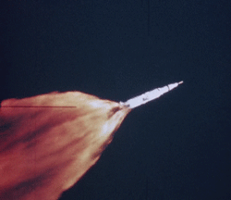


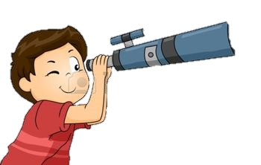
“AÑO DE LA CONSOLIDACIÓN DEL MAR DE GRAU”
CIENCIA, TECNOLOGÍA Y AMBIENTE
CONSECUENCIAS DEL MOVIMIENTO
DE ROTACIÓN DE LA TIERRA
PARTICIPANTE: Prof. YRMA TARRILLO CASTAÑEDA
DOCENTE DEL CURSO: Lic. ARMANDO PONCE GUTIERREZ
2016

Slide 2
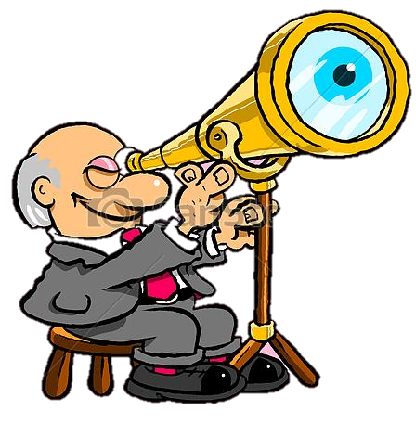
El Movimiento De Rotación
Ocasiona…
El abultamiento ecuatorial y achatamiento polar.
Los puntos cardinales
La sucesión del día y de la noche
La Dirección de los Vientos y de las Corrientes Marinas
La activación del campo magnético.
Las diferencias horarias
INDICE

Slide 3
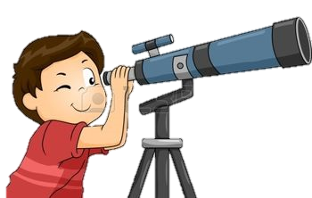
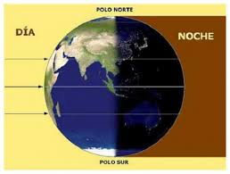
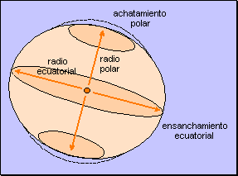
Consecuencias del Movimiento de Rotación
Siendo la Tierra una esfera, cualquier punto de su superficie pasará diariamente de la iluminación a la oscuridad, es decir, del día a la noche.
SUCESIÓN DEL DÍA Y DE LA NOCHE.
Esto, regula la vida cotidiana de los animales, las plantas y, especialmente, de los seres humanos.
ABULTAMIENTO ECUATORIAL Y ACHATAMIENTO POLAR
.
Al girar sobre su propio eje, la Tierra genera una fuerza centrífuga que achata los polos y ensancha el centro o Ecuador.
INDICE

Slide 4
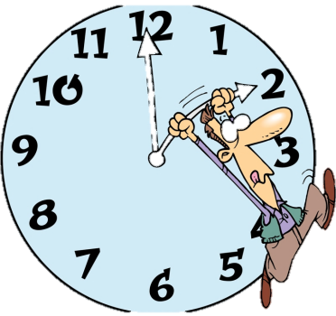
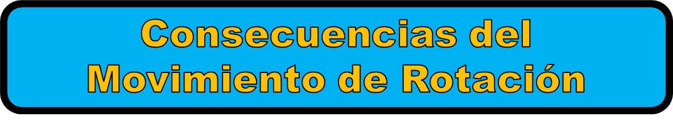
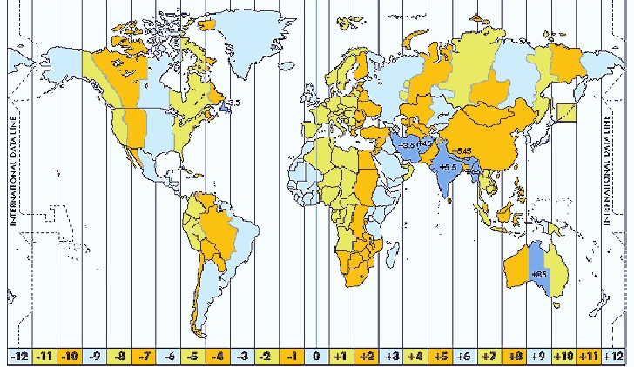
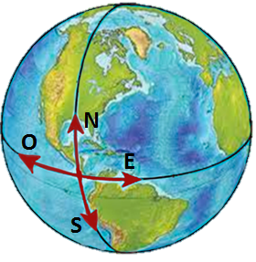
LAS DIFERENCIAS HORARIAS
La tierra NO es plana, esto hace que al mismo tiempo hayan diferentes horarios en los distintos lugares del mundo
HUSOS HORARIOS
LOS PUNTOS CARDINALES
Son los cuatro sentidos que nos permite orientarnos en todo el planeta:
Este (Por donde sale el Sol cada día)
Oeste (Por donde el sol se culta)
Línea Norte–Sur, que se corresponde con el eje de rotación terrestre.
INDICE

Slide 5
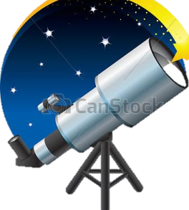
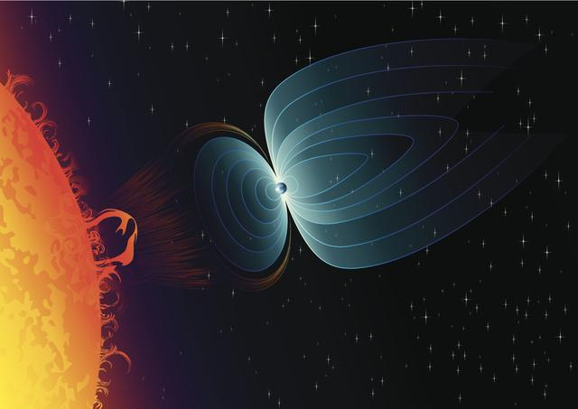
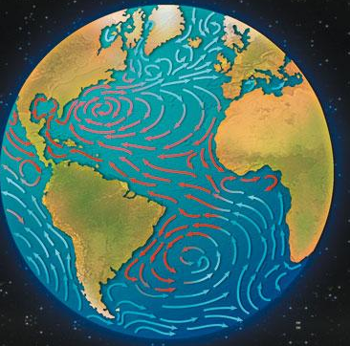
El movimiento de rotación de la Tierra permite la producción de un campo magnético general y potente, ya que las masas internas también se mueven, pero a diferentes velocidades.
Una porción fluida (núcleo líquido) circula sobre un núcleo sólido (metálico) produciendo fricciones y por ello electricidad, generándose un importante campo magnético que protege a la Tierra del Viento Solar.
LA ACTIVACIÓN DEL CAMPO MAGNÉTICO.
LA DIRECCIÓN DE LOS VIENTOS Y DE LAS CORRIENTES MARINAS.
Ocurre según el hemisferio:
-En el Hemisferio Norte, se mueven en dirección contraria a las agujas de un reloj (a la derecha).
-En el Hemisferio Sur, lo hacen en el sentido de estas agujas (hacia la izquierda).
INDICE

Slide 6
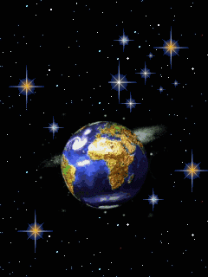
GRACIAS
INDICE

